Slide 1


События Java
курс
Программирование для мобильных платформ

Slide 2
Цель:
Изучить обработку событий java

Slide 3
Содержание
События и слушатели
Кнопки и действия
За кулисами обработки событий
Управление с клавиатуры (в доп. лекции)
Управление фокусом (в доп. лекции)

Slide 4
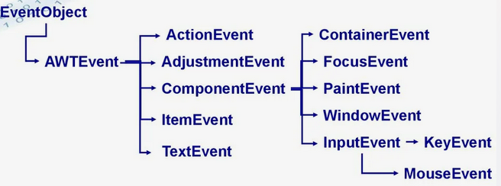
События и слушатели

Slide 5
События
Событие - объект специального класса, описывающий изменение состояния объекта - источника.
Объект, в котором произошло событие, называется источником (source) события.
Классы для обработки событий находятся в пакете java.awt.event.

Slide 6
События
В программировании довольно часто возникает ситуация, когда при изменении данных в одном месте программы необходимо тут же обновить данные в другом месте программы.
Наилучший вариант решения был найден в форме наблюдателя — одного из самых известных шаблонов объектно-ориентированного проектирования. Наблюдатель определяет, как следует организовать взаимоотношения между объектами, чтобы избежать сильной связи между ними и таким образом добиться необходимой гибкости.
При обработке событий, предусмотренных в библиотеке AWT, программист полностью контролирует передачу событий от источников (например, кнопок или полос прокруток) к слушателю событий (event listener).
Любой объект можно назначить слушателем события — на практике вы указываете объект, который может надлежащим образом отреагировать на событие. Эта модель делегирования событий позволяет достичь большой гибкости.

Slide 7
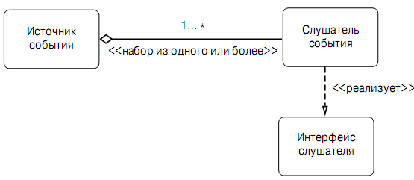
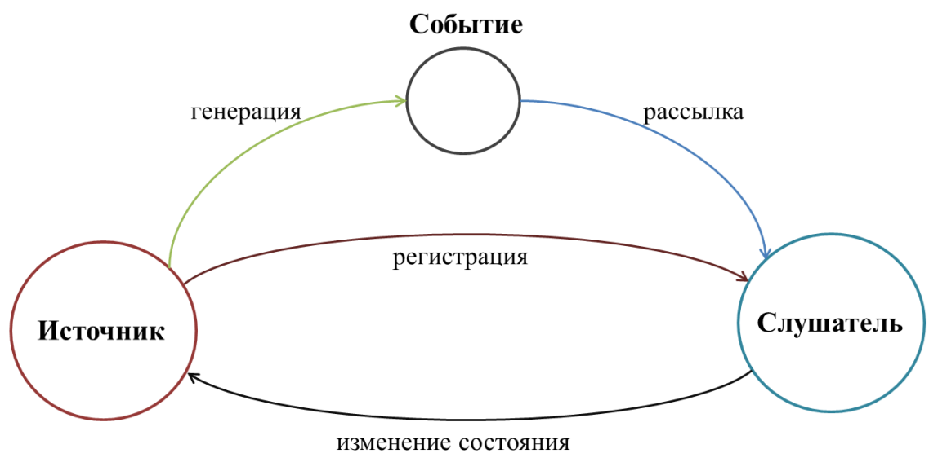
Механизм обработки событий AWT
Объект-слушатель представляет собой экземпляр класса, реализующего специальный интерфейс, называемый (естественно) интерфейсом слушателя.
Источник события — это объект, который может регистрировать слушателей и посылать им объекты событий.
При наступлении события источник посылает объекты-события (event) всем зарегистрированным слушателям.
Слушатели используют информацию, инкапсулированную в объекте события, для того, чтобы решить, как реагировать на это событие.
Отношения между классами-обработчиками событий и интерфейсами

Slide 8
Механизм обработки событий AWT
Спецификация слушателя:
ActionListener listener = ...;
Jbutton button = new JButton("OK");
button.addActionListener(listener);
Теперь слушатель оповещается о возникновении “события действия”, произошедшем в кнопке. Теперь по щелчку на кнопке должен вызываться обработчик.
Класс слушателя должен реализовать интерфейс ActionListener и иметь метод с именем actionPerformed(), получающий в качестве параметра объект класса ActionEvent.
class MyListener implements ActionListener
{ ...
public void actionPerformed(ActionEvent event)
{
// Реакция на щелчок на кнопке.
...
}}

Slide 9
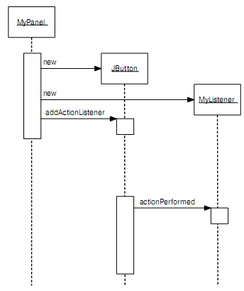
Механизм обработки событий AWT
Когда пользователь щелкает на кнопке, объект класса JButton создает объект класса ActionEvent и вызывает метод listener.actionPerformed(event), передавая ему объект события.
Обработчиками события (например, щелчка мышью на кнопке) можно назначать и несколько объектов одновременно. В этом случае после щелчка на кнопке объект класса JButton вызовет методы actionPerformed() всех зарегистрированных слушателей.

Slide 10
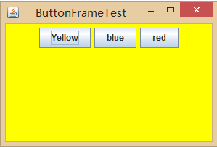
Создание слушателей
Пример
  В этом примере мы хотим разместить три кнопки на панели и добавить три объекта слушателя, которые будут действовать как слушатели действий для кнопок.
Можно сделать так:
<<EventListener>>
ColorAction yellowAction = new ColorAction(Color.YELLOW);
ColorAction blueAction = new ColorAction(Color.BLUE);
ColorAction redAction = new ColorAction(Color.RED);
<<ActionListener>>
Class
ButtonFrame
class ColorAction
obj yellowAction
obj blueAction
obj redAction

Slide 11
Создание слушателей
Пример (продолжение)
На основе интерфейса ActionListener для каждой кнопки создать свое действие типа ColorAction и передать его слушателю в качестве параметра, слушателя затем добавить кнопке:
yellowButton.addActionListener(yellowAction);
blueButton.addActionListener(blueAction);
redButton.addActionListener(redAction);

Slide 12
Создание слушателей
  Блок прослушивания (Listener) - класс, реализующий интерфейс-слушатель (все его методы).
Порядок реализации слушателя:
  1. Реализовать реакцию на события из данного интерфейса:
  private class ColorAction implements ActionListener {…}
  2. Реализовать интерфейс слушателя в новом объекте:
  ColorAction yellowAction = new ColorAction(Color.YELLOW);
  3. Добавить слушателя к прослушиваемому компоненту
  yellowButton.addActionListener(yellowAction);
Вспомогательные классы
  XXXAdapter – для реализации слушателей с несколькими методами

Slide 13
Пример слушателя (1)
// Слушатель действия, изменяющий цвет панели (Вложенный класс).
private class ColorAction implements ActionListener
{
private Color backgroundColor;
public ColorAction(Color c)
{
backgroundColor = c;
}
public void actionPerformed(ActionEvent event)
{
buttonPanel.setBackground(backgroundColor);
}
}
//Переменные класса ButtonFrame
private JPanel buttonPanel;
public static final int DEFAULT_WIDTH = 300;
public static final int DEFAULT_HEIGHT = 200;
}

Slide 14
Пример слушателя (2)
Основная программа запускает наш фрейм в отдельном потоке:
import java.awt.*;
import java.awt.event.*;
import javax.swing.*;
public class ButtonTest
{ public static void main(String[] args)
{
EventQueue.invokeLater(new Runnable()
{ public void run()
{ButtonFrame frame = new ButtonFrame();
frame.setDefaultCloseOperation(JFrame.EXIT_ON_CLOSE);
frame.setVisible(true);
}
});
}
}

Slide 15
Пример слушателя (3)
// Фрейм, содержащий панель с кнопками.//
class ButtonFrame extends JFrame
{ public ButtonFrame()
{
setTitle("ButtonTest"); setSize(DEFAULT_WIDTH, DEFAULT_HEIGHT);
// Создание кнопок.
JButton yellowButton = new JButton("Yellow");
JButton blueButton = new JButton("Blue");
JButton redButton = new JButton("Red");
buttonPanel = new JPanel();
// Добавление кнопок к панели и панели к фрейму.
buttonPanel.add(yellowButton);
buttonPanel.add(blueButton);
buttonPanel.add(redButton);
add(buttonPanel);
// Создание действий кнопок.
ColorAction yellowAction = new ColorAction(Color.YELLOW);
ColorAction blueAction = new ColorAction(Color.BLUE);
ColorAction redAction = new ColorAction(Color.RED);
// Связывание действий с кнопками.
yellowButton.addActionListener(yellowAction);
blueButton.addActionListener(blueAction);
redButton.addActionListener(redAction);
}

Slide 16
Пример слушателя (4)
Остался один небольшой вопрос: Если создать класс слушателя ColorAction независимо от главного класса программы, то он не будет иметь доступа к переменной buttonPanel. Эту проблему можно решить разными способами:
Переменную типа JPanel можно указать в конструкторе класса ColorAction.
Но удобнее сделать класс ColorAction вложенным по отношению к классу ButtonFrame. В этом случае его методы получат доступ к внешним переменным автоматически.

Slide 17

Использование HTML при создании графических компонент
b1 = new JButton("<html><center><b><u>D</u>isable</b><br>" + "<font color=#ffffdd>middle button</font>", leftButtonIcon);
Font font = b1.getFont().deriveFont(Font.PLAIN);
b1.setFont(font);
...
b2 = new JButton("middle button", middleButtonIcon);
b2.setFont(font); b2.setForeground(new Color(0xffffdd));
...
b3 = new JButton("<html><center><b><u>E</u>nable</b><br>" + "<font color=#ffffdd>middle button</font>", rightButtonIcon); b3.setFont(font);

Slide 18
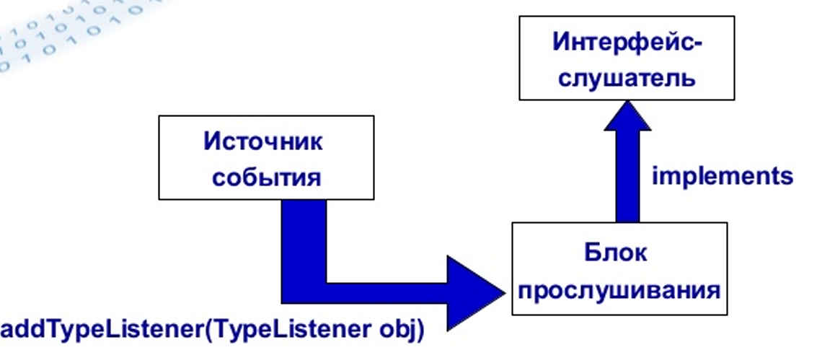
Обработка событий
Блоки прослушивания
Унивещание

Slide 19
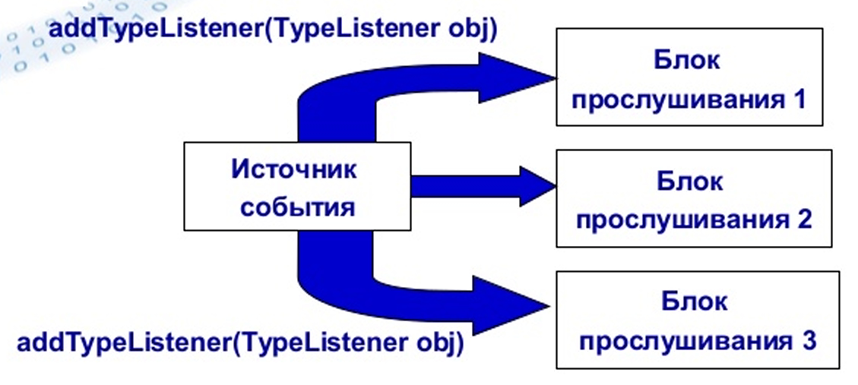
Обработка событий
Блоки прослушивания
Мультивещание
Разные события обрабатываются по-разному

Slide 20
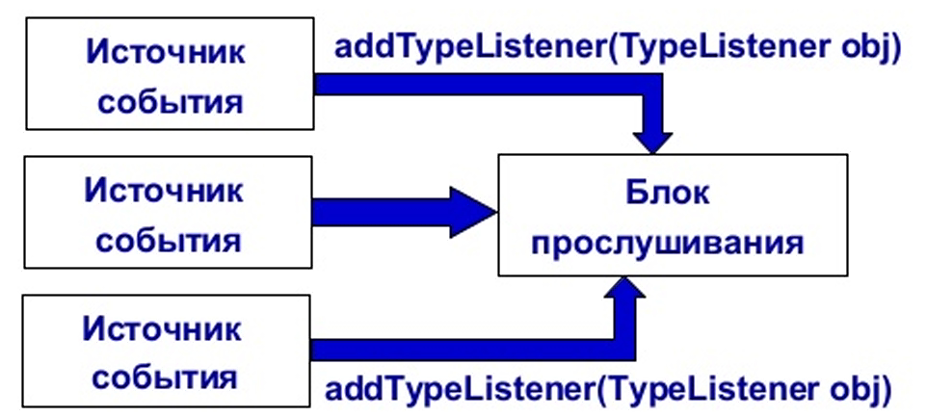
Обработка событий
Блоки прослушивания
Несколько источников
Одинаковые события обрабатываются одинаково!

Slide 21

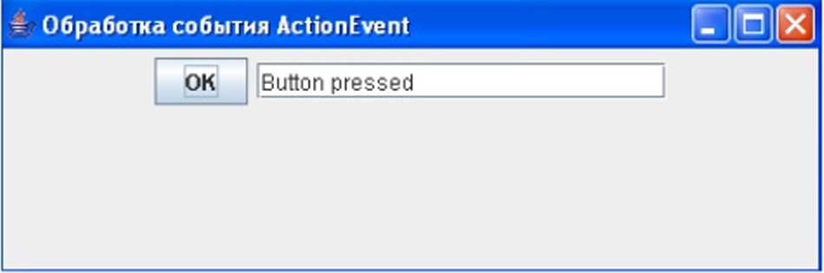
Обработка событий
С помощью отдельного класса
  class TextMove implements ActionListener {
  private JTextField jtf;
  TextMove(JTextField jtf) { this.jtf = jtf; }
  public void actionPerformed(ActionEvent obj) {jtf.setText("Button pressed");}
  }
class MyNotebook extends JFrame {
public static void main(String args[ ]) {
JFrame jf = new JFrame("Обработка события ActionEvent"); Container cp = jf.getContentPane();
jf.setLayout(new FlowLayout());
JButton jb = new JButton("OK");
JTextField jtf = new JTextField(20); cp.add(jb);cp.add(jtf);
jb.addActionListener(new TextMove(jtf));
jf.setDefaultCloseOperation(EXIT_ON_CLOSE);
jf.setVisible(true);
}
}

Slide 22
Обработка событий
Внутри класса-источника (сам класс является слушателем своих событий)
  class MyNotebook extends JFrame implements ActionListener {
  private JTextField jtf;
  public static void main(String args[ ]){
    JFrame jf = new JFrame("Обpaбoткa события ActionEvent"); Container cp = jf.getContentPane();
    jf.setLayout(new FlowLayout());
    JButton jb = new JButton("OK");
    JTextField jtf = new JTextField(20);
  cp.add(jb); cp.add(jtf);
  jb.addActionListener(this);
jf.setDefaultCloseOperation(EXIT_ON_CLOSE);
  jf.setVisible(true);
  }
  public void actionPerformed(ActionEvent obj) {
    jtf.setText("Button pressed");
  }
  }

Slide 23
Обработка событий
С помощью вложенного класса
  class MyNotebook extends JFrame {
  private JTextField jtf;
  public static void main(String args[ ]){
  JFrame jf = new JFrame("06pa6oткa события ActionEvent"); Container cp = jf.getContentPane();
  jf.setLayout(new FlowLayout());
  JButton jb = new JButtonf("OK");
  JTextField jtf = new JTextField(20);
  cp.add(jb); cp.add(jtf);
  jb.addActionListener(new TextMove());
  jf.setVisible(true); }
  class TextMove implements ActionListener {
  public void actionPerformed(ActionEvent obj)
  {jtf.setText("Button pressed"); }
  }

Slide 24
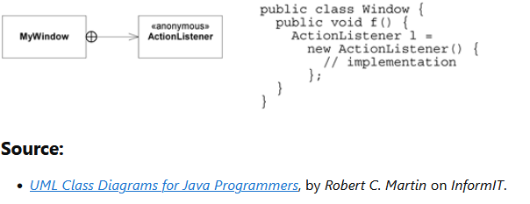
Обработка событий
С помощью анонимного вложенного класса
  jb.addActionListener(new ActionListener() {
  public void actionPerformed(ActionEvent obj) {jtf.setText("Button pressed"); }
  });
Так же можно показывать и не анонимный вложенный класс на UML диаграмме.

Slide 25
Обработка событий
Методы интерфейсов
Слушатель | методы
ActionListener в компонентах Button, List, TextField, JComboBox, JTextField, кнопках класса AbstractButton и его наследниках | void actionPerformed(ActionEvent obj)
AdjustmentListener (полосы прокрутки) | adjustmentValueChanged(AdjustmentEvent obj)
ComponentListener (все компоненты) | void ComponentResized(ComponentEvent obj) void ComponentMoved(ComponentEvent obj) void ComponentShown(ComponentEvent obj) void ComponentHidden(ComponentEvent obj)
ContainerListener (все компоненты) | void componentAdded(ContainerEvent obj) void componentRemoved(ContainerEvent obj)

Slide 26
Обработка событий
Методы интерфейсов
Слушатель | методы
FocusListener (все компоненты) | void focusGained(FocusEvent obj) void focusLost(FocusEvent obj)
ItemListener (радио-кнопки, чек-боксы, списки) | void ItemStateChanged(ItemEvent obj)
KeyListener (все компоненты) | public void keyTyped(KeyEvent obj); public void keyPressed(KeyEvent obj); public void keyReleased(KeyEvent obj);
TextListener только в компонентах TextComponent, TextArea, TextField. | void textValueChanged(TextEvent obj)

Slide 27
Обработка событий
Методы интерфейсов
Слушатель | методы
MouseListener (все компоненты) | public void mouseClicked(MouseEvent obj); public void mousePressed(MouseEvent obj); public void mouseReleased(MouseEvent obj); public void mouseEntered(MouseEvent obj); public void mouseExited(MouseEvent obj); public void mouseDragged(MouseEvent obj); public void mouseMoved(MouseEvent obj);
WindowListener (в окнах класса Window и в его наследниках) | public void windowOpened(WindowEvent obj); public void windowClosed(WindowEvent obj); public void windowClosing(WindowEvent obj); public void windowActivated(WindowEvent obj); public void windowDeactivated(WindowEvent obj); public void windowIconified(WindowEvent obj); public void windowDeiconified(WindowEvent obj);

Slide 28
Обработка событий
Классы-адаптеры
Для реализации интерфейса-слушателя необходимо определить все его методы.
Если необходимо обрабатывать в программе только некоторые из событий, обработка которых предусматривается конкретным интерфейсом-слушателем, а все прочие игнорировать, то можно воспользоваться специальным классами, которые называются классами-адаптерами.
Классы-адаптеры обеспечивают пустую реализацию всех методов интерфейса, что дает возможность наследовать класс-обработчик события от класса-адаптера и реализовывать в нем не все методы интерфейса, а лишь те, которые необходимы.
Список классов-адаптеров:
- ComponentAdapter - ContainerAdapter - FocusAdapter - KeyAdapter - MouseAdapter - MouseMotionAdapter - WindowAdapter

Slide 29
Обработка событий
Классы-адаптеры
Как обычно, любой класс, реализующий какой-либо интерфейс, должен реализовывать все его методы. В нашем примере (ниже) это означает создание тела семи методов. Нас будет интересовать только один из них — метод windowClosing(). Разумеется, можно определить класс, реализующий интерфейс WindowListener, добавить в метод windowClosing() вызов System.exit(0) и написать пустые
функции для остальных шести методов.
class Terminator implements WindowListener
{ public void windowClosing(WindowEvent e)
{ System.exit(0);}
public void windowOpened(WindowEvent e) {}
public void windowClosing(WindowEvent e) {}
public void windowClosed(WindowEvent e) {}
public void windowIconified(WindowEvent e) {}
public void windowDeiconified(WindowEvent e) {}
public void windowActivated(WindowEvent e) {}
public void windowDeactivated(WindowEvent e) {}
}

Slide 30
Обработка событий
Классы-адаптеры
Но у языка Javaу же имеется класс-адаптер, реализующий все эти методы, причем тело их пусто. Поэтому можно расширить класс-адаптер и уточнить нужные реакции на некоторые и даже на все типы событий, происходящих в интерфейсе. (Заметьте, что интерфейс ActionListener содержит только один метод, поэтому для него класс-адаптер не нужен.)
Расширим класс WindowAdapter, унаследовав шесть пустых методов и заменив метод windowClosing().
class Terminator extends WindowAdapter
{
public void windowClosing(WindowEvent e)
{ System.exit(0); }
}
Теперь объект класса Terminator можно зарегистрировать как обработчик
событий.
frame.addWindowListener(new Terminator());

Slide 31
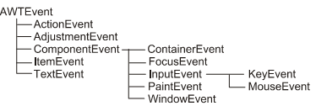
События
Информация об изменении состояния
Корневой класс EventObject
Подклассы XXXEvent
Методы
  Object getSource() – ссылка на объект - источник события
  String toString() – текстовое описание события
EventObject

Slide 32
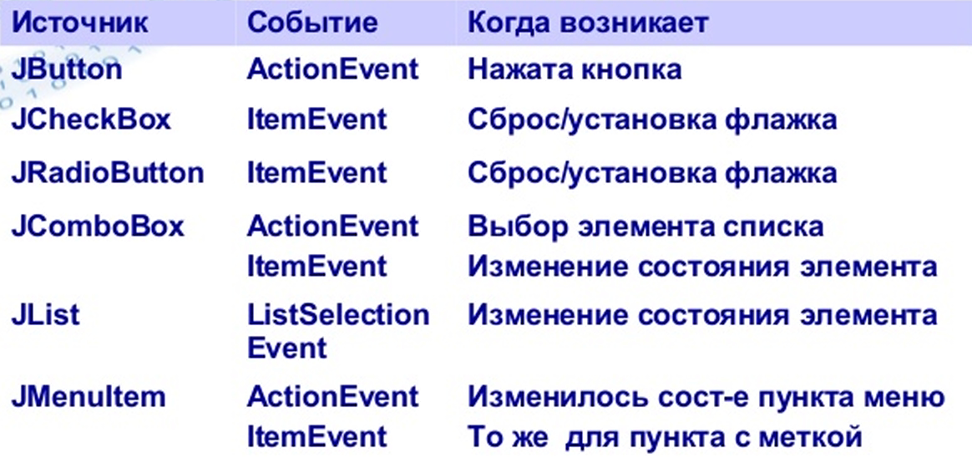
Источники событий

Slide 33
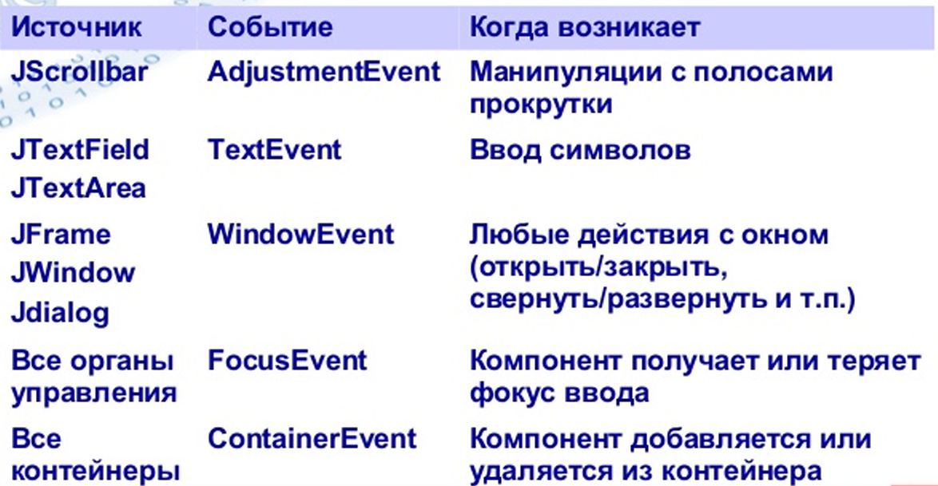
Источники событий

Slide 34
Слушатели
  Для каждого типа событий существует свой интерфейс- слушатель:
    ActionEvent - ActionListener
    ItemEvent - ItemListener
    WindowEvent - WindowListener и т.д. ...
  В интерфейсе-слушателе описывают методы, обрабатывающие события данного класса.
Оповещаются о возникновении события интерфейсы XXXListener
Управление слушателями:
  Метод addXXXListener(XXXListener listener) – добавить слушателя
  Метод removeXXXListener(XXXListener listener) – убрать слушателя

Slide 35
За кулисами обработки событий

Slide 36
Поток EventDispatchThread и очередь событий EventQueue
Вспомним, как запускается Java-программа: вызывается статический метод main(). При этом виртуальная машина создает новый поток выполнения (который так и называется «main») и передает ему управление. Самое интересное происходит, когда в методе main() создается объект, каким-либо образом связанный с графической системой Java, то есть унаследованный от базового класса java.awt.Component. При этом происходит целая череда событий:
  Инициализируется динамическая библиотека Java, связывающая графическую подсистему Java с операционной системой, когда в этом возникает необходимость, как правило, с первыми же операциями внутри библиотеки AWT.
  Создаются необходимые помощники компонентов AWT, отвечающие за их связь с операционной системой.
  Компоненты выводятся на экран, и операционная система начинает посылать им события (своим «родным» тяжеловесным компонентам). Эти события преобразуются в объекты Java, которые помещаются в очередь событий EventQueue.
  Очередь событий проверяет наличие потока рассылки событий, и, так как приложение только начинает работу, впервые запускает поток выполнения EventDispatchThread, который связывается с очередью событий EventQueue и начинает рассылать события, хранящиеся в этой очереди событий, по соответствующим компонентам AWT.

Slide 37
Поток EventDispatchThread и очередь событий EventQueue
Очередь событий - это экземпляр класса EventQueue из пакета java.awt. Он представляет собой контейнер, работающий по принципу FIFO.
В этой очереди графическая система Java хранит все приходящие в программу низкоуровневые события. Происходит это следующим образом:
  пользователь совершает действие,
  операционная система сообщает об этом,
  виртуальная машина Java создает соответствующий событию объект (например, объект класса MouseEvent, если пользователь щелкнул мышью) и добавляет его в конец очереди EventQueue.
  Класс EventQueue — это одиночка (singleton), сколько бы обычных окон, диалоговых окон или компонентов приложение не создавало, очередь событий всегда присутствует в единственном экземпляре. Единственное, что можно сделать, — это заменить существующую очередь событий своей собственной.
  В том, что очередь событий всегда хранится только в одном экземпляре и реализована в виде очереди, имеется немалый смысл. В очередь событий может поступать громадное количество разнообразных событий, и все из них в той или иной степени изменяют состояние компонента. Если бы события, пришедшие позже, обрабатывались перед событиями, пришедшими раньше, компонент мог бы прийти в противоречивое состояние. Использование дисциплины FIFO позволяет этого избежать. То же самое относится и к наличию только одной очереди: будь их несколько, неизвестно, по каким правилам следовало бы распределять события по очередям и выбирать их оттуда.

Slide 38
Поток EventDispatchThread и очередь событий EventQueue
Далее вступает в действие специальный поток выполнения - EventDispatchThread. Он циклически «подкачивает» (pump) события из очереди событий EventQueue (это делает метод pumpEvents()), и, если события в очереди имеются, он извлекает их и рассылает по соответствующим компонентам AWT (это выполняет метод dispatchEvent() класса EventQueue).
Роль потока EventDispatchThread в любой графической программе на Java трудно переоценить, это настоящий «властелин» этих программ. Именно в этом потоке происходит вся работа, и он никогда не останавливается. Ясно, что графическая программа в промежутке между событиями простаивает, но это так лишь с нашей стороны, с другой стороны всегда работает поток EventDispatchThread, вызывающий наш код только при наступлении событий. Стоит ему остановиться, как программа тут же прекратит свою работу. В этом предложении ответ на часто возникающий вопрос, почему программа, использующая графический интерфейс, не заканчивается после выполнения метода main(), как это делают обычные (консольные) программы. Вот маленький пример:

Slide 39
Поток EventDispatchThread и очередь событий EventQueue
  public class ExitTest {
  public static void main(String[] args) {
  new javax.swing.JFrame().pack();
  }
  }
Если вы запустите эту программу, то увидите, что она и не подумает закончить работу после того, как создаст окно JFrame, установит для него оптимальный размер методом pack(), и метод main() завершится.
В спецификации виртуальной машины Java сказано, что программа завершает свою работу, когда в ней не останется работающих потоков выполнения (не являющихся демонами). В графической программе такой поток выполнения остается — это как раз поток распределения событий EventDispatchThread. Прямого доступа к нему нет, так что выход из программы приходится осуществлять «грубой силой»: вызывая метод System.exit().

Slide 40
Литература
Creating a GUI with JFC/Swing (Tutorial) // http://java.sun.com/docs/books/tutorial/uiswing/
Java Foundation Classes // http://java.sun.com/products/jfc/
Swing Connection // http://java.sun.com/products/jfc/tsc/

